Slide 1
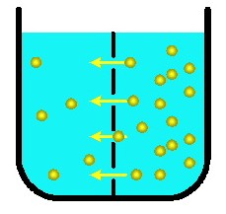
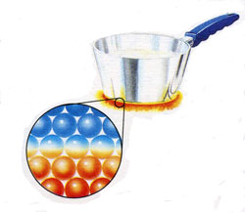
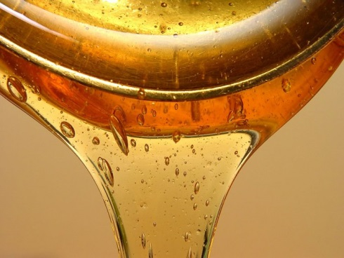
Лекция 13. Элементы физической кинетики. Явления переноса
© Музыченко Я.Б., 2013

Slide 2
Средняя длина свободного пробега
Эффективный диаметр молекул d – минимальное расстояние, на которое сближаются центры молекул при столкновении.
Эффективное сечение молекул:
$$σ=πd^{2}$$
Длина свободного пробега – расстояние, проходимое молекулой за время между двумя последовательными столкновениями.

Slide 3
Средняя длина свободного пробега
Вероятность того, что молекула пролетит путь l без столкновений:
λ – средняя длина свободного пробега – средний путь, проходимый молекулой между двумя последовательными столкновениями.
ν – среднее число столкновений за 1 секунду.
$$ω\left(l\right)=e^{−\frac{l}{λ}}$$

Slide 4
Средняя длина свободного пробега
Подсчитаем среднее число столкновений:
Число неподвижных молекул, с которыми сталкивается молекула за 1 секунду:
Средняя длина свободного пробега:
Учитывая, что все молекулы находятся в движении:

Slide 5
Зависимость средней длины свободного пробега от темперауры и давления:
При н.у.:
Для кислорода при н.у.

Slide 6
Явления переноса
МКТ изучает только равновесные состояния тел.
Физическая кинетика – наука, изучающая процессы, возникающие при нарушении равновесия.
Явления переноса – необратимые процессы, возникающие в неравновесных системах: вязкость, диффузия и теплопроводность.

Slide 7
Внутреннее трение (вязкость)
Внутреннее трение возникает между слоями жидкости или газа, перемещающимися параллельно друг другу с разными по модулю скоростями.
Причиной возникновения является перенос импульса от одного слоя к другому.
Сила внутреннего трения:
$η$ – коффициент (динамической) вязкости;
$\frac{dυ}{dx}$ - градиент скорости; $ΔS$- площадь поверхности слоев.

Slide 8
Коэффициент вязкости
$ρ$ – плотность; $\left\langle υ\right\rangle$ - средняя скорость; λ – средняя длина свободного пробега.
При малых λ вязкость не зависит ни от n ни от давления.
Вязкость – импульс, переносимый за единицу времени через единичную площадь при градиенте скорости равном единице.

Slide 9
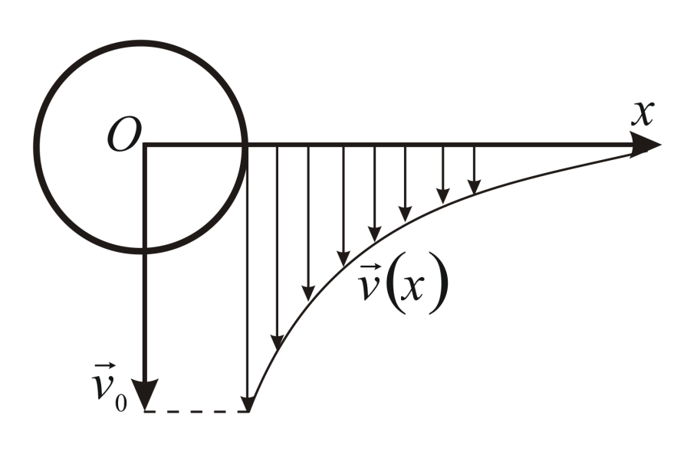
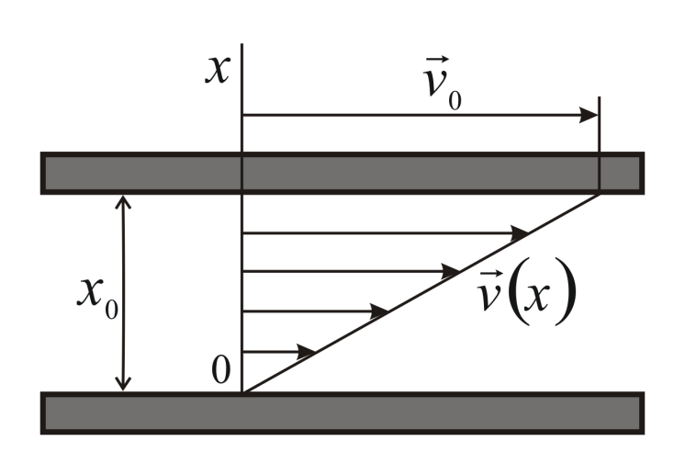
Градиент скорости
величина, показывающая как быстро меняется скорость движения слоев жидкости или газа в направлении x перпендикулярном к поверхности, разделяющей слои.
Постояный градиент Переменный градиент

Slide 10
Диффузия
взаимное проникновение соприкасающихся веществ друг в друга вследствие теплового движения частиц вещества. Происходит перенос массы.
Закон Фика
$D$ – коффициент диффузии;
$\frac{dn}{dx}$ - градиент концентрации; $ΔS$- площадь через которую переносится масса;
«-» указывает что перенос происходит в сторону меньшей концентрации

Slide 11
Коэффициент диффузии
$\left\langle υ\right\rangle$ - средняя скорость; λ – средняя длина свободного пробега.
Коэффициент диффузии – масса, переносимая за единицу времени через единичную площадь при градиенте концентрации равном единице.

Slide 12
Теплопроводность
Явление переноса внутренней энергии из одного слоя газа в другой.
Закон Фурье
$χ$ – коэффициент теплопроводности;
$\frac{dT}{dx}$ - градиент температуры; $ΔS$- площадка через которую переносится количество теплоты, расположенная ﬩ оси x;
«-» указывает что перенос происходит в сторону меньшей температуры.

Slide 13
Коэффициент теплопроводности
$с_{V}$ - удельная теплоемкость при постоянном объеме.
Коэффициент теплопроводности – количество теплоты, переносимое за единицу времени через единичную площадь при градиенте концентрации равном единице.

Slide 14
Взаимосвязь коэффициентов переноса

